Slide 1

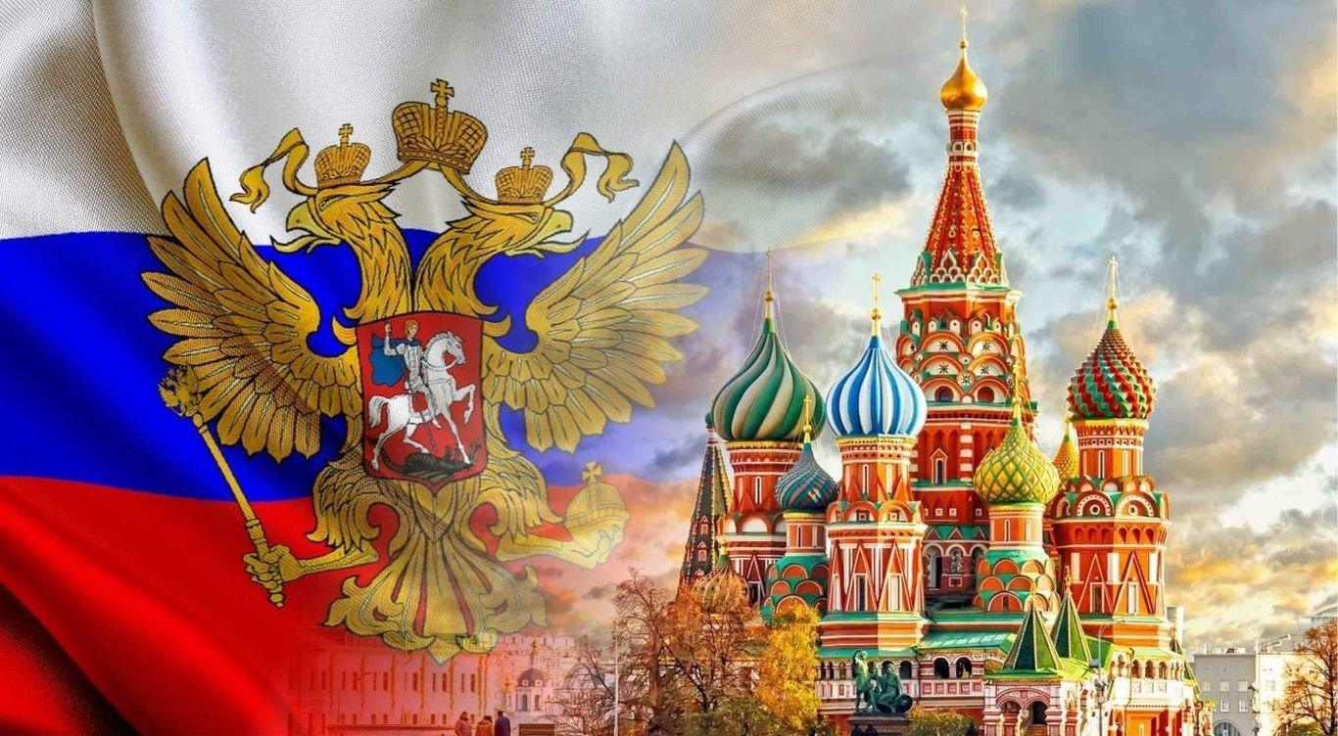
The basic vales of Russian State
By Natalia Skakovskaya

Slide 2
Chapter 2. Russian civilization
Lecture 5. The development of Russian civilization

Slide 3
1. The strategies of society development
Society development
Theory of local cultures
(O. Spengler)
linear
cyclical
Theory of cultural-historical types
(N.Danilevsky)
evolutionary
revolutionary
Theory of the development of civilizations
(Arnold Toynbee)
Reform
Contemporary concepts of social development
3

Slide 4
In the last lesson, we became acquainted with different approaches to studying the history of society.
The main advantage of the linear approach is the ability to see general patterns in the historical development of various peoples, show the history of human society as a single process, and propose a general periodization of history.
At the same time, in the process of identifying stages in the development of society, many processes are considered in a simplified manner (primarily those that relate to the spiritual life of society, the development of culture), little attention is paid to the uniqueness of the development of various societies and peoples.
4

Slide 5
The forms of social dynamic
.
.
.
Reform - a form of social change that, as a rule, does not have a radical nature and is carried out on the initiative of the authorities
Unlike a revolution, reforms are not accompanied by a radical breakdown and destruction of the previous social structure
The social revolution is generated by the systemic crisis of the old society, its inability to transform in a non-catastrophic way
This form of social change, such as revolution, has the most significant social costs

Slide 6
Forms of social dynamics
Social evolution is a set of changes that occur organically and gradually, without destruction or destruction of previous structures.
Examples of social evolution
Development of political systems:
from dictatorship to democracy. development of democracy in ancient Greece modern transformations of political systems in Eastern European countries
1.
6

Slide 7

for example
2. Changing social norms and values: from conservative to liberal.
Fashion (more open body)
Labor legislation (8 hour working day
Maternity leave
Family (divorce, cohabitation)

Slide 8

Social evolution
invention of the wheel development of the Internet and social networks
3. Technological innovations and their impact on society: from primitive tools to modern technologies.
.

Slide 9
Concepts of cyclical development
Theory of local cultures (O. Spengler)
Theory of cyclical civilizations (A. Toynbee)
Theory of cultural-historical types (N.YaDanilevsky)
9

Slide 10
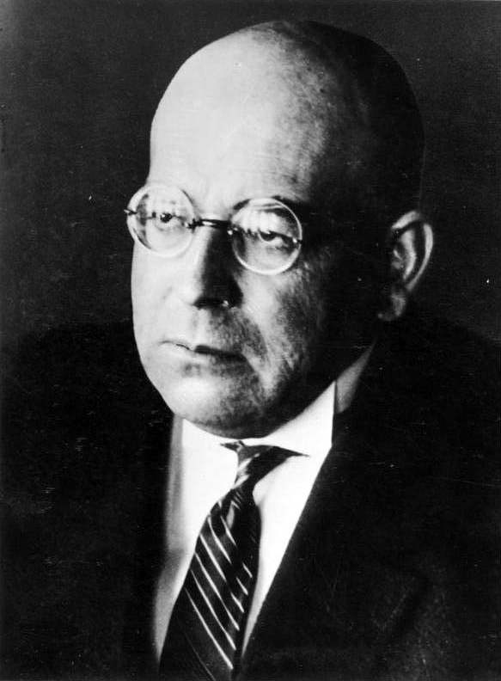

Theory of local cultures
The Decline of the West by Oswald Spengler
1918
Отвергает общепринятую условную периодизацию истории на «Древний мир - Средние века - Новое Время» и предлагает циклическую историю возникновения, расцвета и гибели многочисленных самобытных и неповторимых культур.
(1880-1936)
10

Slide 11
https://m.youtube.com/watch?v=qu9rpj0kUfg&pp=ygUXVGhlIERlY2xpbmUgb2YgdGhlIFdlc3Q%3D
https://m.youtube.com/watch?v=FsaieZt5vjk&t=66s&pp=ygUXdGhlIGRlY2xpbmUgb2YgdGhlIHdlc3Q%3D

Slide 12

«Закат Европы» Освальд Шпенглер
История - ряд независимых друг от друга культур, проживающих, подобно живым организмам, периоды зарождения, становления и умирания.
Культура – совокупность религий, традиций, материальной и духовной жизни
«Каждая культура проходит возрастные ступени отдельного человека. У каждой есть свое детство, своя юность, своя зрелость и старость»

Slide 13
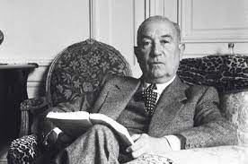
В жизни каждой из культур Шпенглер выделяет две основные фазы развития – восходящую (культура в узком смысле слова) и нисходящую (цивилизация).
Первая фаза характеризуется развитием всех сфер культуры, искусства
Вторая – «закостенение» культуры и искусства, расцвет техники, городов-мегаполисов, появление массовой, технологически ориентированной культуры.
Третья фаза – цивилизация –смерть культуры.

Slide 14
«Закат Европы» Освальд Шпенглер
К числу «великих культур», уже реализовавших свои потенции, Шпенглер относит китайскую, вавилонскую, египетскую, индийскую, античную, византийско-арабскую, западную, культуру майя, а также «пробуждающуюся» русско-сибирскую.
Уникальность каждой культуры обеспечивается своеобразием её «души»
Время жизни одной культуры 1100 лет.
Цивилизация – смерть культуры!

Slide 15
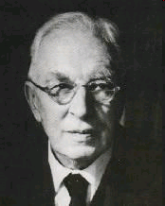
Теория циклических цивилизаций
«Постижение истории» 1954
История – нелинейный процесс зарождения, жизни, гибели несвязанных цивилизаций
Всемирная история - система условно выделяемых цивилизаций, проходящих одинаковые фазы от рождения до гибели и составляющих ветви «единого дерева истории».
Арнольд Тойнби
(1889-1975)
15

Slide 16
Цивилизация - замкнутое общество, характеризующееся при помощи двух основных критериев:
1) религия и форма её организации
2) территориальный признак, степень удалённости от того места, где данное общество первоначально возникло.
Тойнби выделяет 21 цивилизацию
В некоторых случаях сменяющие друг друга цивилизации образуют последовательности.
Последними членами последовательностей являются ныне живущие цивилизации.
Причина возникновения цивилизации – увеличение числа потребностей человека.
16

Slide 17
египетская,
андская,
китайская,
минойская,
шумерская,
майянская,
индская,
эллинская,
западная,
православная христианская (в России)
дальневосточная (в Корее и Японии)
иранская
Арабская
индуистская мексиканская
юкатанская
вавилонская

Slide 18
21 цивилизация «Постижение истории» А. Тойнби
египетская
андская
древнекитайская
минойская
шумерская
майяская
сирийская
индская
хеттская
эллинская
западная
дальневосточная (в Корее и Японии)
православная христианская (основная) (в Византии и на Балканах)
православная христианская в России,
дальневосточная (основная)
иранская
арабская
индуистская
мексиканская
юкатанская
вавилонская

Slide 19
Механизм развития цивилизации
Вызов Ответ
Творческое меньшинство инертное большинство
(пролетариат)
Смысл цивилизации в том, что сопоставимые единицы (монады) истории проходят сходные этапы развития.
Успешно развивающиеся цивилизации проходят стадии генезис, роста, надлома и распад.
Творческое меньшинство цивилизации способно находить ответы на вызовы природного мира и человеческой среды, меньшинство – поддерживать идею (мимесис - подражание)

Slide 20
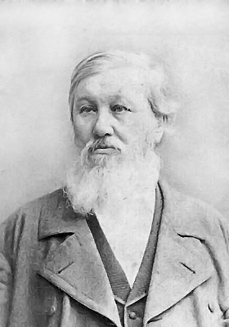
Теория культурно-исторических типов
«Россия и Европа», 1871
Данилевский в своей работе отрицал существование единого мирового исторического процесса и предлагал принцип деления стран и народов на культурно-исторические типы: египетский, китайский, ассиро-вавилоно-финикийский, индийский, иранский, еврейский, греческий, римский, аравийский и германо-романский или европейский.
.
Николай Яковлевич Данилевский

Slide 21
Данилевский «Россия и Европа»,
Россия со славянством составят в скором времени новый, отличный от Европы, культурно-исторический тип.
Выделял четыре основных направления культурно-исторической деятельности:
религиозное
собственно культурное
политическое
социально-экономическое

Slide 22
Различные культурно-исторические типы сосредоточивали свои силы на одном из этих направлений (евреи – на религии, греки – на культуре и т.д.), и только России и славянству предстоит равномерно развить все четыре сферы человеческой деятельности и осуществить полную “четырех основную” культуру.
Исследователь считал, что культурно-исторические типы не связаны друг с другом.
Начала цивилизации одного культурно-исторического типа не передаются народам другого типа; каждый тип вырабатывает их для себя при большем или меньшем влиянии чуждых ему предшествовавших или современных цивилизаций.

Slide 23

Теории развития общества
Теория массового общества (Хосе Ортега-и-Гассет)
Теория тоталитарного общества (Ханна Аренд, Э.Юнгер, К.Манкгейм)
Стадиальное развитие общества (Уолт Ростоу)
23

Slide 24
Теории развития общества
Теория индустриального общества (Теодор Адорно)
Теория постиндустриального и информационного общества (Дэниел Белл, Элвин Тоффлер)
Теория географического детерминизма
(В.И. Вернандский)
Пассионарная теория этногенеза (Л. Гумилёв)
Теория модернизации
(Ф. Фукуяма)

Slide 25
Тенденции развития современного общества
Глобализация - доминирующий процесс в современном мире, порожденный интеграцией между странами и народами, охватывающей все сферы жизни общества, стирание границ.
Гуманизация общественных отношений (человек понимается как цель, а не как средство достижения цели)
25

Slide 26
Тенденции развития современного общества
Гуманитаризация (увеличение гуманитарных дисциплин в образовательном процессе, воспитание личности)
Интернационализация (создание транснациональных корпораций и международное сотрудничество)
Информатизация (широкое использование информационных технологий в различных видах деятельности и их совершенствование)

Slide 27

Гуманизация общества
Понятие прогресса в современных условиях все более трансформируется в сторону обогащения его гуманистическими характеристиками.
Развитие человека в его духовном и телесном измерениях, осознание самоценности человеческого существования, создание благоприятных для человека условий – в этом видится прогресс современного общества.
27

Slide 28

В качестве гуманистических критериев выдвигаются такие показатели общественного прогресса как:
Продолжительность жизни человека
Уменьшение показателей детской и материнской смертности
Состояние здоровья человека
Повышение уровня его образования
Развитие различных сфер культуры
Чувство удовлетворенности жизнью и др.
28

Slide 29
Противоречивость глобализации
Глобализация отчасти способствует решению общемировых проблем.
К плюсам глобализации можно отнести:
совместную борьбу с эпидемиями, голодом и последствиями катастроф;
получение доступа к современным технологиям и информации;
возможность беспрепятственно посещать другие страны;
помощь нуждающимся членам мирового сообщества;
стимуляцию прогресса.
29

Slide 30
Но глобализация имеет и минусы.
Она может вызвать или усилить такие существующие проблемы:
повышение социальной напряженности из-за роста неравенства (богатые/бедные);
перемещение вредных производств в страны с менее развитой экономикой;
ухудшение трудового законодательства.
Иными словами, глобализация не является универсальным средством для решения всех общемировых проблем.
Она станет такой только в случае, если все страны будут пользоваться благами глобализации наравне.
30

Slide 31

Глокализация
Глокализация - процесс экономического, социального, культурного развития, характеризующийся сосуществованием разнонаправленных тенденций: на фоне глобализации вместо ожидаемого исчезновения региональных отличий происходит их сохранение и усиление.
Вместо слияния и унификации возникают и набирают силу явления иного направления: сепаратизм, рост интереса к традициям глубокой древности и возрождению диалектов.
31

Slide 32
К социально-культурным проявлениям глобализации обычно относят унификацию вкусов, привычек, поведения людей, их предпочтений, а также, как следствие социокультурной глобализации, - ослабление традиций, разрушение патриархальных семейных связей.
Процесс глокализации, как протеста, неотъемлемо набирает обороты в данном случае. Подобное происходит в технических, материальных, технологических сферах деятельности, где наблюдается всё большая взаимозависимость и взаимодействие в мире.
В сфере, которая касается непосредственно культуры, весьма часто действуют самые разные тенденции: от принятия глобальных изменений до конфронтации с ними.
32

Slide 33
2. Государство-цивилизация и государство-нация
Если рассматривать цивилизации как крупные общности, объединенные внутри себя духовной и материальной культурой и далеко не всегда сводящиеся к отдельному государству, то цивилизация может выходить за пределы истории того или иного государства.
Можно, например, говорить о существовании государств-цивилизаций, таких как исчезнувшие инкская, ацтекская, византийская цивилизации и существующие сейчас китайская или индийская.
В рамках одной цивилизации могут существовать разные этнические группы, которые имеют сходные родовые, цивилизационные черты.
33

Slide 34
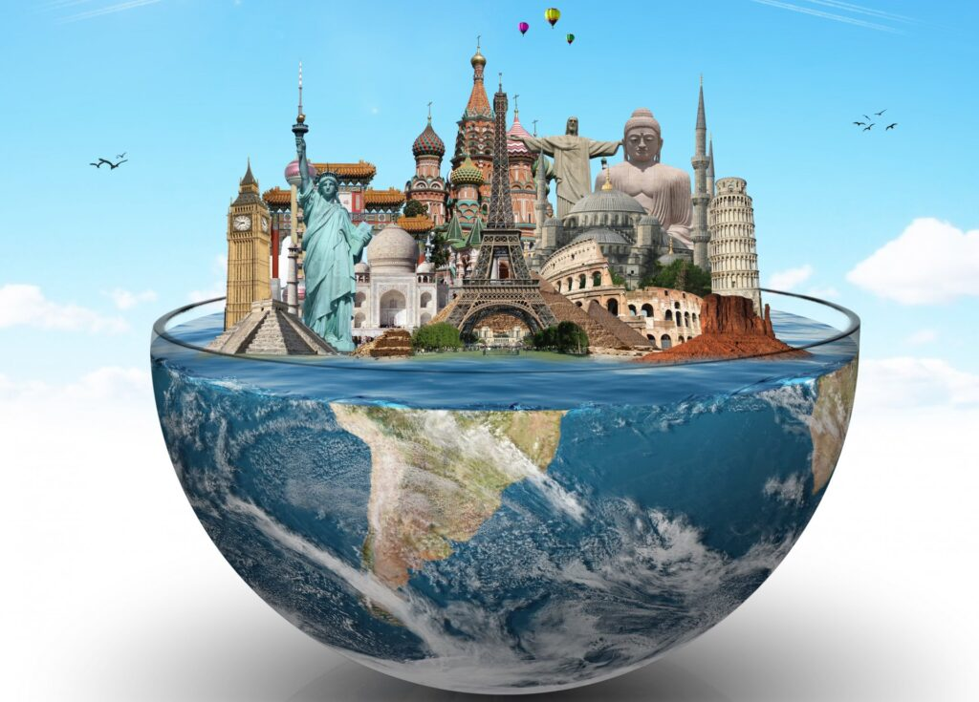
Можно дать следующее определение государству-цивилизации - это относительно замкнутое и локальное состояние общества, отличающееся общностью религиозных, психологических, культурных, географических и иных признаков и являющееся наиболее эффективной формой противостояния глобальным вызовам и угрозам.
34

Slide 35
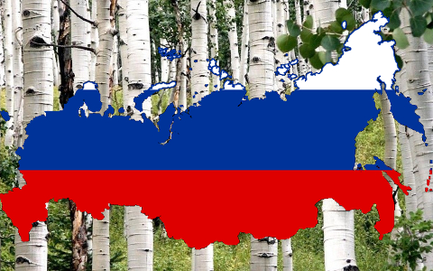
Россию можно вполне считать государством-цивилизацией, т.к. она занимает обширную территорию, объединяет различные культуры, носителями которых являются различные народы, объединенные в определенной мере духовными, в т.ч. религиозные, и гражданскими началами, а также менталитетом, ценностями, традициями, достижениями науки и культуры.
35

Slide 36
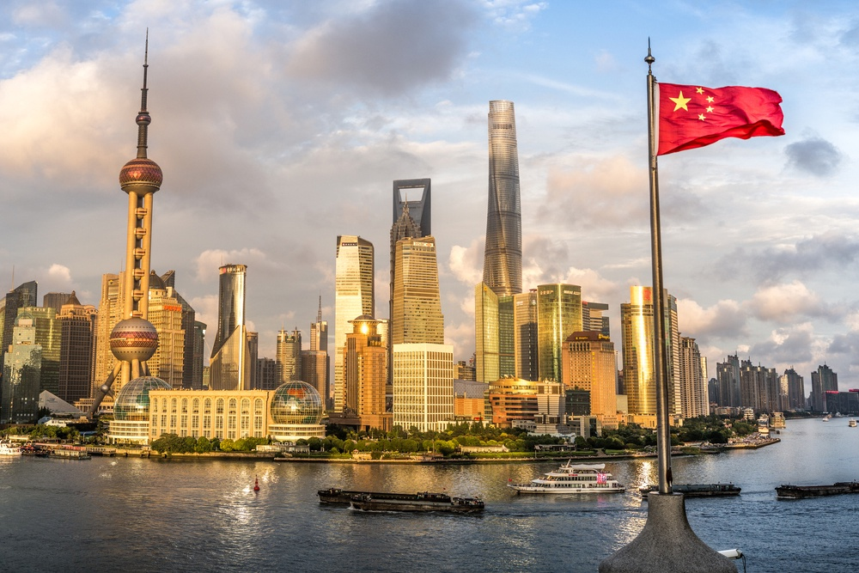
Классическим государством-цивилизацией является Китай, где в основном совпадают политические, социокультурные и конфессиональные границы.
36

Slide 37
В научной литературе есть два термина «нация-государство» и «государство-нация». Одни исследователи их идентифицируют и не разводят, другие разделяют.
Если их рассматривать как синонимы, то можно сказать, что государство-нация - светское суверенное государство с ярко выраженным централизованным управлением (централизмом).
Иными словами, это политическое образование, в котором государственные формы приводят к рождению на определенной территории этноса и его культуры.
37

Slide 38

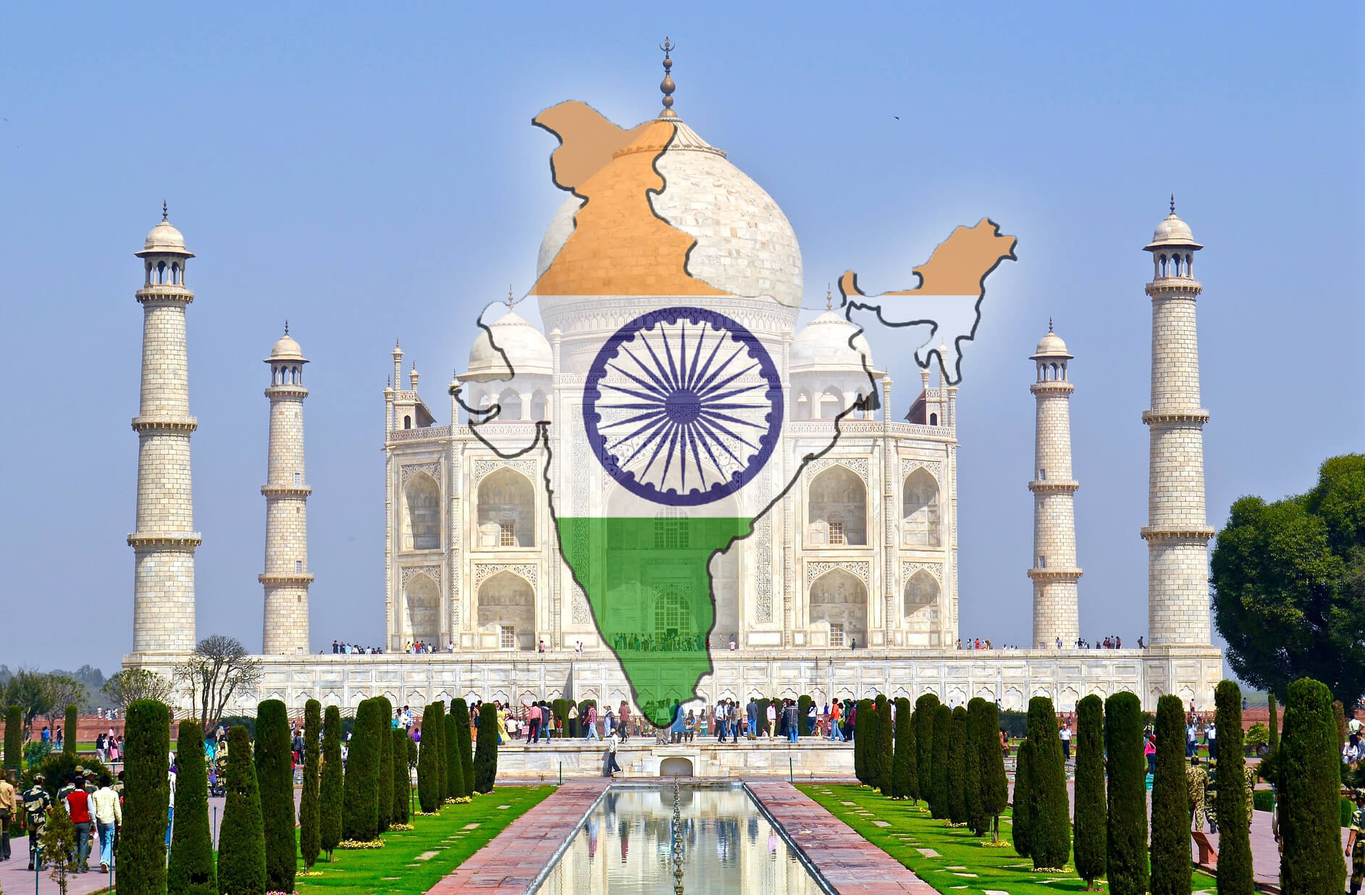
Граждане такого государства объединены общим языком и общим происхождением.
Термин предполагает объединение понятий «нация» и «государство» в рамках одной территории.
Примерами такого государства являются Япония, Исландия, Великобритания, Индия (после обретения независимости).
38

Slide 39
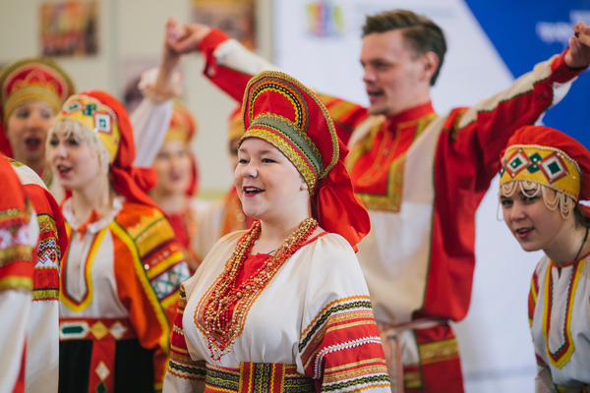
Современные государства-нации в основном обладают военной и административной силой, необходимой для объединения различных частей своего населения в рамках четко очерченных границ, а также для обеспечения чувства национальной культурной, лингвистической и, возможно, религиозной идентичности.
39

Slide 40

Изначально государство-нация возникало по принципу «одна нация - одно государство», но такая гомогенность не сохраняется долго, т.к. происходит смешение народов в приграничных территориях, присоединение территорий и т.д.
Поэтому «государство-нация» обычно включает больше, чем одну национальность.
40

Slide 41
3. Взаимодействие цивилизаций в историческом процессе
Возможной попыткой преодоления европоцентризма можно назвать мир-системный подход.
Предполагая анализ взаимодействия различных обществ, он исходит из того, что общества, или даже цивилизации не существовали сами по себе, а находились в постоянном прямом или косвенном взаимодействии друг с другом.
Не отрицая цивилизационного своеобразия, сторонники этого подхода используют термины «мир-система», «мир-экономика» и «мир-империя».
41

Slide 42
Мы уже говорили о разных значениях термина «цивилизация» как понятия универсального (достижений всего человечества), так и локального (самобытность культуры данного большого региона).
Но оба значения предполагают реальное (или онтологическое) существование цивилизации.
Есть и другой подход, где цивилизация рассматривается как познавательный (гносеологический) конструкт – особый способ организации научного мышления.
С этой точки зрения, цивилизация существует не объективно, а в голове того или тех, кто хочет ее описать с той или иной целью.
Историк может говорить о цивилизации доколумбовой Америки. Но ацтеки, инки, а возможно и народы майя, не знали о существовании друг друга.
В единое целое они были объединены испанской колониальной администрацией и исследователями XIX–XX вв., старавшимися вывести общие закономерности в развитии жителей Нового света.
42

Slide 43
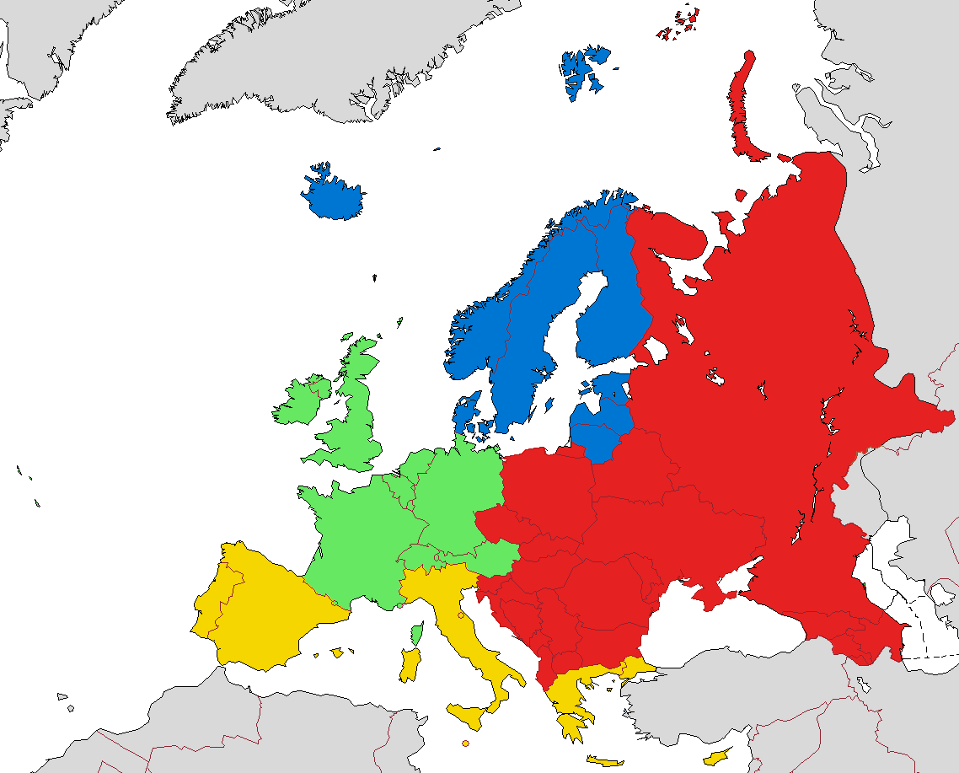
Руководствуясь так называемыми ментальными картами, т.е. своими специфическими представлениями о пространстве, исследователи могут вводить новые понятия, за которым задним числом признается некая реальность.
Например, понятия «Центральная Европа», «Восточная Европа», «Балканы», «Средиземноморская цивилизация».
Эти определения принимаются как данность исследователями, политиками, журналистами, но совершенно не обязательно, что жители этих регионов согласятся с такой классификацией.
43

Slide 44
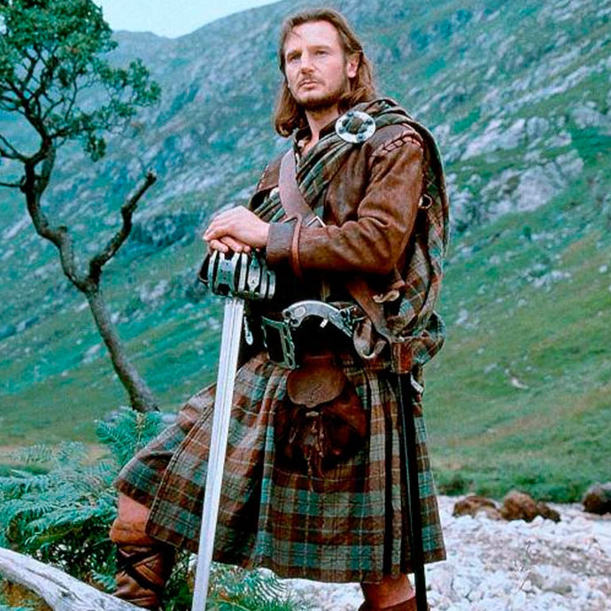
Бывает, что культуру конструируют сами ее носители.
Так, в XVIII–XIX вв. сторонники сохранения самобытности Шотландии, присоединенной к Англии, стремясь противостоять политической и культурной экспансии англичан, убедили всех, что шотландцы, отличаясь самобытностью, всегда носили «юбку» – килт, с характерным клетчатым узором – тартаном, указывавшим на принадлежность к тому или иному клану.
Но если клетчатый плед в шотландских горах носили еще давно, то килт появился лишь в середине XVIII в., хотя сегодня и шотландцы, и англичане уже убеждены в незапамятном их существовании.
Мифы о древних обычаях народа или даже всей цивилизации, придуманные политиками или деятелями культуры с какой-то определенной целью, обычно находят широкий отклик в сердцах людей, легко убеждающихся в том, что их история – самая древняя.
44

Slide 45
Тогда уместен вопрос: существует ли вообще цивилизация в реальности, независимо от интересов исследователей и политиков?
Совсем «с чистого листа» цивилизацию и даже культуру «изобрести» не удается.
Некие исторические корни и традиции должны существовать, иначе это чистая игра.
Но с течением времени традиции могут то забываться, то актуализироваться.
Мало того, что понятие «цивилизация» оказывается зависимой от субъективности ученых, решивших эту цивилизацию исследовать, деятелей культуры, считающих себя выразителями «культурного кода» данной цивилизации, политиков, претендующих на роль лидеров преследующих свои цели, оно также неразрывно связано с сознанием людей, как групповым, так и индивидуальным.
Ведь когда мы говорим о цивилизации, мы полагаем, что каждый человек, к ней принадлежащий и сознающий свою причастность к ней, должен разделять если не все, то хотя бы самые важные ее ценности
45

Slide 46
Представитель китайской цивилизации, по-видимому, должен считать своими базовыми понятиями порядок, гармонию, совершенство, иерархию, знания, семью, социальную справедливость.
А представитель цивилизации западной, будет в первую очередь говорить о принципах уважения человеческого достоинства, обеспечения прав и свобод человека и гражданина, солидарности, демократии и правового государства.
Эти ценности составляют единство, довлеющее над множеством отдельных частных суждений.
Но, понятно, что конкретный китаец и конкретный англичанин не помнят об этих ценностях 24 часа в сутки.
У них остается пространство личной свободы, нечто неповторимое, что составляет их индивидуальность, пусть и не вполне типичную для цивилизационной матрицы.
Не следует забывать, что сами цивилизации, при всей их укорененности в истории, могут быть
весьма динамичны, подвергаться постоянным изменениям, в одни периоды активно искать пути
обновления за счет заимствований извне, в другие – заботиться о сохранении своей самобытности. Порой это происходит при жизни одного поколения и даже во время пребывания у власти одного правителя.
46

Slide 47
4. Современные концепции государства
этногенез
ноосфера
информационное общество
СОВРЕМЕННЫЕ КОНЦЕПЦИИ ГОСУДАРСТВА
детерминизм
стадиальное развитие
массовое общество
теория модернизации общества
индустриальное общество
открытое общество
тоталитарное общество
постиндустриальное общество
47

Slide 48
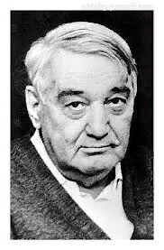
Пассионарная теория этногенеза
Труд: «Этногенез и биосфера земли»
Концепция описывает исторический процесс как взаимодействие развивающихся этносов с ландшафтом и другими этносами.
В трудах Гумилева евразийский Восток выступает как самостоятельный и динамичный центр этногенеза, культуры и политической истории.
Мировую историю надо рассматривать не как однополярную, а как многополярную.
В своей работе Л.Н. Гумилев пишет о пассионарности – жизненной энергии, свойственной как этносам в целом, так и отдельным людям (пассионариям).
Пассионарность - это непреодолимое внутреннее стремление к деятельности, направленной на изменение своей жизни, окружающей обстановки
Пассионарные толчки обнаруживаются ученым в разные эпохи у разных этносов.
Лев Николаевич Гумилев (1912–1992), историк, географ и философ
48

Slide 49

Теория географического детерминизма
Географический детерминизм - концепция, утверждающая, что процесс общественного развития - это не результат проявления объективных закономерностей развития общества, а следствие влияния природных сил.
По мнению представителей этой теории (И.-Г. Гердер, Ш.-Л. Монтескье, Э.Хантингтон, Л.Гумилев), устройство поверхности, климат, почва, растительность, животный мир и другие естественные факторы непосредственно определяют характер общественного строя, уровень хозяйственного развития тех или иных стран, и даже физические и психологические черты людей, их способности, наклонности, темперамент.
Социально-экономические явления представители географического детерминизма ставят в решающую зависимость от географических факторов.
49

Slide 50

Географический детерминизм в России
В России первые попытки связать особенности протекания исторических и политических процессов с географическими факторами относятся к XI-XII векам.
Первые рассуждения в рамках географического детерминизма можно обнаружить в знаменитой «Повести временных лет».
Даже названия племён, использовавшиеся славянами, указывают на то, что они обращали внимание на географию своего расселения.
В указанном труде автор, описывая расселение славянских племён, параллельно говорит и о том, как факты проживания у рек или в лесах, или где-либо ещё влияли на объединение народов, выбор ими определённого типа хозяйствования.
50

Slide 51
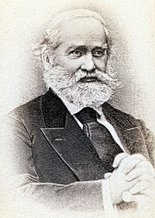
Одним из первых русских историков и обществоведов, кто вводил в свой научный анализ исторических и социальных процессов отсылки к особенностям географии, стал Сергей Соловьёв.
Он полагал, что Россия простирается на столь большом пространстве по причине того, что большую её часть занимает равнина.
В более ранние времена она сподвигла населявшие её отдельные славянские племена заниматься схожей деятельностью ввиду однородности ландшафта, а также способствовала осознанию ими их территориальной общности, что в итоге привело к их постепенной консолидации и оседанию на этой территории.
Кроме того, он связывал особенности культуры славянских народов с особенностями климата.
Сергей Михайлович Соловьёв (1820 - 1879)
51

Slide 52
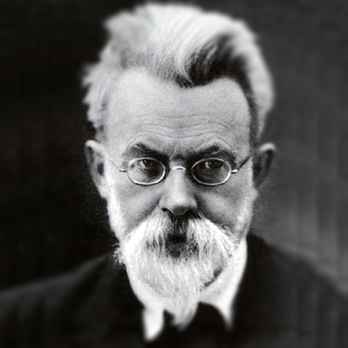
Учение о ноосфере
Труды: «Биосфера и ноосфера»
Важным этапом необратимой эволюции биосферы Вернадский считал её переход в стадию ноосферы.
Основные предпосылки возникновения ноосферы:
Расселение Homo sapiens по всей поверхности планеты и его победа в соревновании с другими биологическими видами
Развитие всепланетных систем связи, создание единой для человечества информационной системы
Открытие таких новых источников энергии, как атомная, после чего деятельность человека становится важной геологической силой
Победа демократий и доступ к управлению широких народных масс
Всё более широкое вовлечение людей в занятия наукой, что также делает человечество геологической силой.
Работам Вернадского был свойствен исторический оптимизм: в необратимом развитии научного знания он видел единственное доказательство существования прогресса.
Владимир Иванович Вернандский (1863 - 1945) - русский ученый, общественный деятель
52

Slide 53
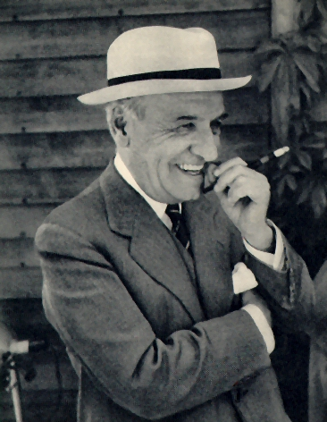
Теория массового общества
Труды: «Дегуманизация искусства» (1925) и «Восстание масс» (1929)
Учёный впервые в западной философии изложил основные принципы доктрины «массового общества», под которым он понимал духовную атмосферу, сложившуюся на Западе в результате кризиса буржуазной демократии, бюрократизации общественных институтов, распространения денежно-меновых отношений на все формы межличностных контактов.
Складывается система общественных связей, внутри которой каждый человек чувствует себя статистом, исполнителем извне навязанной ему роли, частицей безличного начала - толпы.
Хосе Ортега-и-Гассет
(1883-1955), испанский философ, публицист, социолог
53

Slide 54
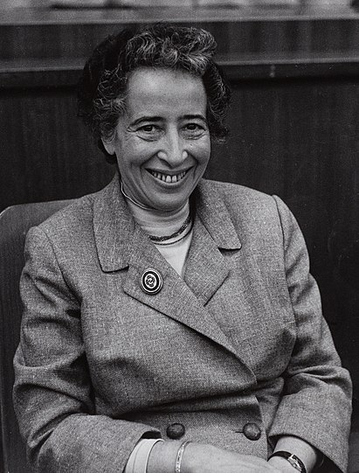
Теория тоталитарного общества
Труд: «Истоки тоталитаризма» (1951)
В своей работе Ханна Арендт описывает и анализирует нацизм и сталинизм как основные тоталитарные и политические движения первой половины XX века.
«Истоки тоталитаризма», как и многие книги Арендт, структурированы как три эссе: «Антисемитизм», «Империализм» и «Тоталитаризм».
Арендт начинает книгу с анализа роста антисемитизма в Европе, обсуждает научный расизм и его роль в колониальном империализме, который характеризуется неограниченной территориальной и экономической экспансией.
Корни современного империализма - в накоплении избыточного капитала в европейских национальных государствах в течение XIX века.
Этот капитал требовал иностранных инвестиций за пределами Европы, чтобы быть продуктивным, и политический контроль должен был быть расширен за границей, чтобы защитить инвестиции.
Вводит понятие «континентальный империализм»
Ханна Аренд (1906-1955) - немецко-американский философ, политический теоретик и политический историк, основоположница теории тоталитаризма.
54

Slide 55
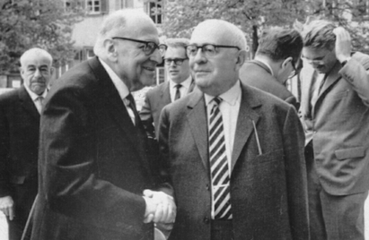
Теория индустриального общества
Труд: «Диалектика просвещения» (1947) в сотрудничестве с Теодором Адорно
М. Хоркхаймер рассматривал авторитаризм, милитаризм, экономические потрясения, экологический кризис и нищету массовой культуры, используя философию истории в качестве основы.
В центре внимания Т. Адорно - социально-антропологические феномены, такие как отмирание рефлексии, замена её стереотипными реакциями и мысленными клише и т. п., связанные с развитием массовой «индустрии культуры», со стандартизацией отношений в монополистическом «управляемом обществе».
В современном (управляемом) обществе подавляется любое проявление спонтанности, торжествует тотальный контроль.
Макс Хоркхаймер (1895 - 1973) и Теодор Адорно (1903 - 1969) - представители Франкфуртской критической школы
55

Slide 56
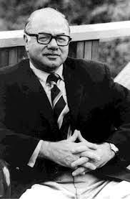
Теория постиндустриального общества
Труды: «Грядущее постиндустриальное общество»
Постиндустриальное общество - концепция, описывающая общество, в экономике которого преобладает инновационный сектор с высокопроизводительной промышленностью, индустрией знаний, с высокой долей в ВВП высокотехнологичных и инновационных услуг, а также более высокой долей населения, занятого в сфере услуг, нежели в промышленном производстве.
В постиндустриальном обществе инновационная продукция потребляется всеми экономическими агентами, населением, постепенно наращивая качественные, инновационные изменения.
Научные разработки становятся главной движущей силой экономики. Повышаются требования к уровню человеческого капитала, который формирует образование, профессионализм, обучаемость и творческий подход работников.
Дэниел Белл (1919 - 2011) - американский социолог и публицист, профессор Гарварда
56

Slide 57
Марксизм описывает развитие общества как смена формы собственности:
Феодализм → Капитализм → Социализм.
Д.Белл - концепция, альтернативная марксистской схеме:
Доиндустриальное → Индустриальное → Постиндустриальное общество.
Постиндустриальное общество характеризуется
главенством знания (а не собственности)
наличием интеллектуальных технологий
переходом от производства товаров к оказанию услуг
ростом численности носителей знания.
Если в индустриальном обществе главными фигурами были предприниматель, бизнесмен, руководитель промышленного предприятия, то сегодня «новыми людьми» являются учёные, математики, экономисты и другие представители интеллектуальных технологий.
Белл представляет общество будущего из трёх социальных классов:
«творческая элита учёных и высшей профессиональной администрации»;
«средний класс» (инженеры, научные сотрудники);
«пролетариат умственного труда» (техники, ассистенты, младшие сотрудники, лаборанты).
57

Slide 58
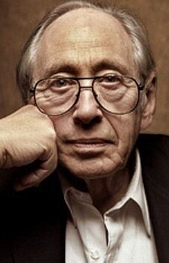
Теория информационного общества
Труды: «Шок будущего», «Третья волна»
Научная концепция Элвина Тоффлера основывается на идее сменяющих друг друга волн-типов общества.
Первая волна - это результат аграрной революции, которая сменила культуру охотников и собирателей.
Вторая волна - результат индустриальной революции, которая характеризуется нуклеарным типом семьи, конвейерной системой образования и корпоративизмом.
Третья волна - результат интеллектуальной революции, то есть постиндустриальное общество, в котором наблюдается огромное разнообразие субкультур и стилей жизни.
Информация может заменить огромное количество материальных ресурсов. Массовое потребление предлагает возможность приобретать дешёвую, нацеленную на конкретного покупателя продукцию, распределяемую по малым нишам.
Границы между продавцом (производителем товара и (или) услуги) и покупателем (потребителем) стираются.
Элвин Тоффлер (1928 - 2016) - американский философ, социолог, футуролог
58

Slide 59
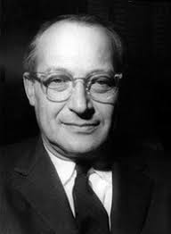
Стадиальное развитие общества
Труды: «Стадии экономического роста. Некоммунистический манифест»
Один из разработчиков теории постиндустриального общества.
Если его предшественники обращали основное внимание на перерастание индустриального общества в постиндустриальное, то Ростоу изучал прежде всего формирование индустриального общества.
Основной научный вклад Ростоу связан с тремя концепциями -
теории стадий экономического роста,
концепцией фаз перехода к демократии и
ценовой теорией длинных волн конъюнктуры.
Уолт Ростоу (1916 - 2003) - американский экономист, профессор Массачусетского технологического университета
59

Slide 60
Сама идея выделения стадий, которые последовательно должно проходить общество по мере своего развития, открыта не Ростоу.
Её корни лежат в концепциях первых социологов (Огюст Конт, Герберт Спенсер), на основе которых Карл Маркс создал свою теорию формационного развития.
Вместо предложенного Марксом принципа выделения фаз развития по способам производства, Ростоу предложил учитывать другие экономические критерии - технологические инновации, скорость экономического роста, изменения в структуре производства и т.д.
У. Ростоу выделяет пять стадий развития общества, две из которых являются промежуточными, обеспечивающими переход к новой фазе развития:
Традиционное общество. Это аграрные общества с довольно примитивной техникой, преобладанием сельского хозяйства в экономике, сословно-классовой структурой и властью крупных земельных собственников.
Переходное общество. На этом этапе создаются предпосылки для перехода в новую фазу развития: зарождается предпринимательство, складываются централизованные государства, растет национальное самосознание.
Стадия «сдвига» с промышленными революциями и следующими за ними крупными социально-экономическими и политическими преобразованиями.
Стадия «зрелости», связанная с развитием научно-технической революции, ростом городов.
Эра «высокого массового потребления». Её важнейшая черта - значительный рост сферы услуг, превращение производства товаров потребления в основной сектор экономики.
60

Slide 61
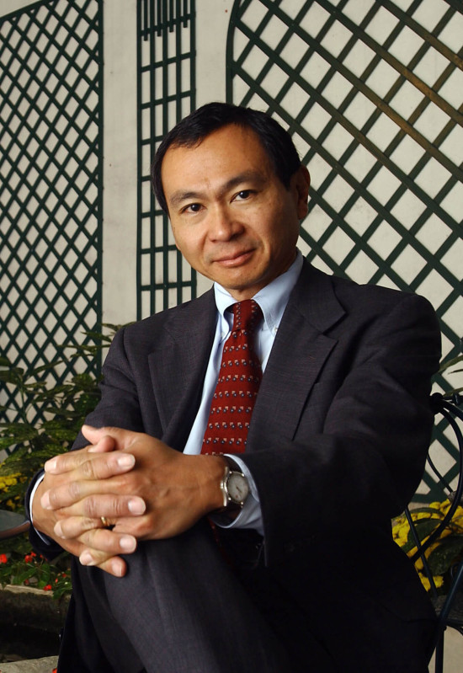
Теория модернизации
Труды: «Конец истории и последний человек» (1992)
Сторонник теории «либеральной демократии» - правового строя, построенный на основе представительной демократии, в котором воля большинства и способность избранных представителей, осуществляющих власть, ограничены во имя защиты прав и свобод меньшинства и отдельных граждан.
Эта концепция объясняет не только переход стран второго мира к демократическим преобразованиям, но причины распада, казалось бы, «вечного» СССР.
В либеральной демократии политическая группа, находящаяся у власти, - правящая партия - не обязана разделять все аспекты идеологии либерализма, но она обязана подчиняться упомянутому выше принципу верховенства закона.
Сторонник концепции «открытого общества» (концепция Карла Поппера), противоположного закрытому (традиционному) и тоталитарному.
Френсис Фукуяма (1952) - американский философ, политолог, экономист, сотрудник Стэнфордского университета
61

Slide 62
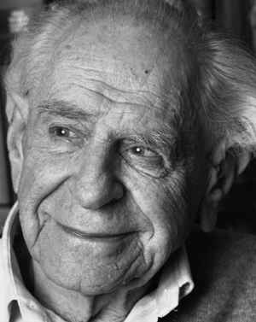
Либеральная демократия ставит своей целью равное обеспечение каждому человеку и гражданину его прав и свобод на соблюдение надлежащих правовых процедур, частную собственность, неприкосновенность личной жизни, свободу слова, свободу массовой информации, свободу собраний, свободу ассоциаций, свободу вероисповедания и т.д.
Эти права либеральной демократией закреплены в высших законах (таких, как конституция или статут, либо же в прецедентных решениях, вынесенных верховными судебными инстанциями), которые, в свою очередь, наделяют различные государственные органы полномочиями с целью обеспечения этих прав и свобод.
Характерным элементом либеральной демократии является «открытое общество» (концепция Карла Поппера), характеризуемое толерантностью, терпимостью, свободой, плюрализмом, мирным сосуществованием и конкуренцией самого широкого спектра общественно-политических взглядов.
Карл Поппер (1902 -1994) - австрийский философ и социолог
62

Slide 63

Благодаря периодически проводимым выборам, каждая из групп, придерживающихся различных взглядов, имеет шанс приобрести власть.
На практике радикальные, экстремистские или маргинальные точки зрения крайне редко играют значительную роль в либерально-демократическом процессе.
Термин либеральный в данном случае понимается так же, как в эпоху буржуазных революций конца XVIII века: обеспечивающий каждому человеку защиту от беспредела и произвола со стороны власти и органов правопорядка.
Единственным государственным устройством, способным на равных соперничать с либеральной демократией, Фукуяма считает не социализм, а капитализм по типу современного Китая
63

Slide 64

Самостоятельная работа:
С какой концепцией развития общества вы согласны и почему?
Аргументируйте свой ответ.
64

